Slide 1

实验四 | 进程控制实验
主讲老师：杨珊

Slide 2
实验四 | 进程控制实验目的
  目的一：掌握Linux系统创建进程的方法
  目的二：掌握在代码中如何区别父子进程的方法
  目的三：掌握父子进程之间的资源共享与异同
  目的四：掌握等待子进程执行结束的方法
  目的五：掌握在进程中执行另外一个可执行文件的方法
Notes:
1.

Slide 3
实验四 | 实验原理 | 创建子进程
头文件：unistd.h
函数：pid_t fork(void)
作用：创建一个子进程
返回值：
进程调用fork()
系统给新进程分配资源
例存储数据、代码空间
  该函数会在父进程和子进程同时返回
  返回0，当前在子进程中（0非子进程的ID）
  返回子进程ID，当前在父进程中。
  出错返回-1
系统复制原来进程中的几乎所有值到新的进程
新进程准备完毕，fork函数分别在父进程和子进程返回不同的值
Notes:
一个进程，是包括代码、数据和分配给进程的资源，fork（）函数通过系统调用创建一个与原来进程几乎完全相同的进程，也就两个进程可以完全做相同的事，但如果初始化参数或者传入的变量不同，两个进程也可以做不同的事
一个进程调用fork（）函数后，系统先给新的进程分配资源，例如存储数据和代码的空间。然后把原来的进程的所有值都复制到新的进程中，只有少数值与原来发的进程的值不同，相当于克隆了一个自己
fork调用的一个奇妙之处就是它仅仅被调用一次，却能能够返回两次，它可能有三种不同的返回值
1、在父进程中，fork返回新创建子进程的进程ID 2、在子进程中，fork返回0 3、如果出现错误，fork返回-11
2
3
在fork函数执行完毕后，如果创建新进程成功，则出现两个进程，一个子进程、一个主进程。在父进程中，fork返回新创建子进程的进程ID。在子进程中，fork返回0，所以可以通过返回值来判断当前是子进程还是父进程
fork出错可能有两种原因：
1）当前的进程数已经达到了系统规定的上限，这时errno的值被设置为EAGAIN。 2）系统内存不足，这时errno的值被设置为ENOMEM。1
2
创建新进程成功后，系统中出现两个基本完全相同的进程，两个进程执行没有固定的先后顺序，哪个进程先执行要看系统的进程调度策略

Slide 4
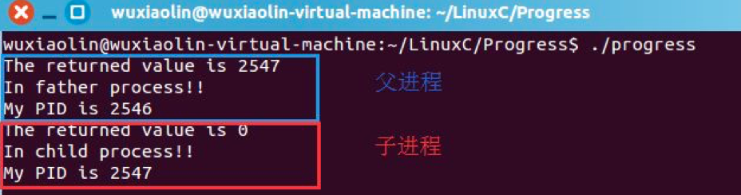
实验四 | 创建子进程示例
int main(void){
  pid_t pid;
  pid=fork();
  if(pid==-1)
    printf(“fork error\n”);
  else if(pid==0){
  printf(“the returned value is %d\n”,pid);
    printf(“in child process!!\n”);
    printf(“My PID is %d\n”,getpid();}
  else{
  printf(“the returned value is %d\n”,pid);
    printf(“in father process!!\n”);
    printf(“My PID is %d\n”,getpid();}
  return 0;
}
  将左边代码编译为progress
progress运行结果
Notes:
strerror（头文件：string.h）
char *strerror(int errnum);
将errnum转换为对应的错误信息（字符串）
perror（头文件：stdio.h）
void perror(const char * msg);
在标准输出上，首先输出msg指向的字符串，然后是一个冒号和一个空格，接着输出当前errorno值对应的错误信息

Slide 5
实验四 | fork创建父子进程比较
父子进程相同之处
真实用户ID， 真实组ID
有效用户ID， 有效组ID
当前工作目录
文件模式掩码
信号量掩码
环境变量
堆
栈
文件表（打开的文件）
父子进程差异之处
Fork的返回值
进程ID
父进程ID
子进程的 tms_utime, tms_stime , tms_cutime, tms_ustime值被设置为 0
文件锁
Notes:
strerror（头文件：string.h）
char *strerror(int errnum);
将errnum转换为对应的错误信息（字符串）
perror（头文件：stdio.h）
void perror(const char * msg);
在标准输出上，首先输出msg指向的字符串，然后是一个冒号和一个空格，接着输出当前errorno值对应的错误信息

Slide 6
实验四 | 实验原理 | fork用法
情况一：父进程希望复制自己（共享代码，拷贝数据空间），但由父子进程执行代码中不同的分支
  网络服务程序中，父进程等待客户端的服务请求，当请求达到时，父进程调用fork，使子进程处理该次请求，而父进程继续等待下一个服务请求到达
情况二：父子进程执行不同的可执行文件（具有完全不同的代码段和数据空间）。子进程使用exec系列函数执行另外的可执行文件。
Notes:
一个进程，是包括代码、数据和分配给进程的资源，fork（）函数通过系统调用创建一个与原来进程几乎完全相同的进程，也就两个进程可以完全做相同的事，但如果初始化参数或者传入的变量不同，两个进程也可以做不同的事
一个进程调用fork（）函数后，系统先给新的进程分配资源，例如存储数据和代码的空间。然后把原来的进程的所有值都复制到新的进程中，只有少数值与原来发的进程的值不同，相当于克隆了一个自己
fork调用的一个奇妙之处就是它仅仅被调用一次，却能能够返回两次，它可能有三种不同的返回值
1、在父进程中，fork返回新创建子进程的进程ID 2、在子进程中，fork返回0 3、如果出现错误，fork返回-11
2
3
在fork函数执行完毕后，如果创建新进程成功，则出现两个进程，一个子进程、一个主进程。在父进程中，fork返回新创建子进程的进程ID。在子进程中，fork返回0，所以可以通过返回值来判断当前是子进程还是父进程
fork出错可能有两种原因：
1）当前的进程数已经达到了系统规定的上限，这时errno的值被设置为EAGAIN。 2）系统内存不足，这时errno的值被设置为ENOMEM。1
2
创建新进程成功后，系统中出现两个基本完全相同的进程，两个进程执行没有固定的先后顺序，哪个进程先执行要看系统的进程调度策略

Slide 7
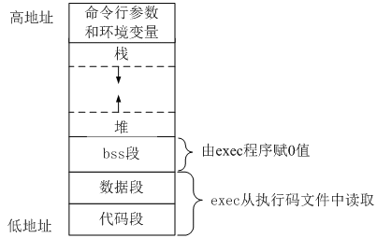
实验四 | 实验原理 | exec系列函数
子进程使用exec系列函数执行另外的可执行文件。
exec系列函数会替换当前进程（执行该函数的进程）的正文段、数据段、堆和栈（来源于加载的可执行文件）
  只替换不新建，调用exec的进程是已有的进程，其ID和已经打开的文件描述符都不改变
  从新开始，exec让进程从所加载的可执行文件的main开始执行
用户进程空间

Slide 8
实验四 | 实验原理 | 创建子进程
头文件：unistd.h
函数：int execl(const char *pathname,
  const char *arg0, .../*(char*)0*/);
作用：替换当前进程的资源，并从加载文件的main函数开始执行
返回值：
  成功该函数不返回
  出错返回-1
可变参数：
此处是要执行程序的命令行参数
以(char *)0结束
Notes:
一个进程，是包括代码、数据和分配给进程的资源，fork（）函数通过系统调用创建一个与原来进程几乎完全相同的进程，也就两个进程可以完全做相同的事，但如果初始化参数或者传入的变量不同，两个进程也可以做不同的事
一个进程调用fork（）函数后，系统先给新的进程分配资源，例如存储数据和代码的空间。然后把原来的进程的所有值都复制到新的进程中，只有少数值与原来发的进程的值不同，相当于克隆了一个自己
fork调用的一个奇妙之处就是它仅仅被调用一次，却能能够返回两次，它可能有三种不同的返回值
1、在父进程中，fork返回新创建子进程的进程ID 2、在子进程中，fork返回0 3、如果出现错误，fork返回-11
2
3
在fork函数执行完毕后，如果创建新进程成功，则出现两个进程，一个子进程、一个主进程。在父进程中，fork返回新创建子进程的进程ID。在子进程中，fork返回0，所以可以通过返回值来判断当前是子进程还是父进程
fork出错可能有两种原因：
1）当前的进程数已经达到了系统规定的上限，这时errno的值被设置为EAGAIN。 2）系统内存不足，这时errno的值被设置为ENOMEM。1
2
创建新进程成功后，系统中出现两个基本完全相同的进程，两个进程执行没有固定的先后顺序，哪个进程先执行要看系统的进程调度策略

Slide 9
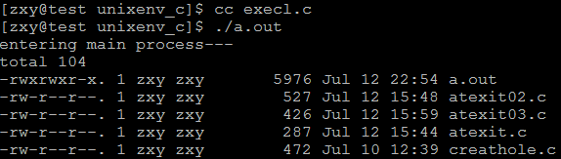
实验四 | 实验原理 | 演示程序
int main(void)
{
  printf("entering main process---\n");
  if(fork()==0){
  execl("/bin/ls","ls","-l",NULL);
  printf("exiting main process ----\n");}
  return 0;
}
运行结果
Notes:
strerror（头文件：string.h）
char *strerror(int errnum);
将errnum转换为对应的错误信息（字符串）
perror（头文件：stdio.h）
void perror(const char * msg);
在标准输出上，首先输出msg指向的字符串，然后是一个冒号和一个空格，接着输出当前errorno值对应的错误信息

Slide 10
实验四 | 实验原理 | 进程终止
程序正常终止：
  从main返回
  调用exit函数
  调用_exit函数
  最后一个线程从其启动例程中返回
  最后一个线程调用pthread_exit
程序异常终止：
  调用abort，产生SIGABRT信号
  接收到终止信号
Notes:
一个进程，是包括代码、数据和分配给进程的资源，fork（）函数通过系统调用创建一个与原来进程几乎完全相同的进程，也就两个进程可以完全做相同的事，但如果初始化参数或者传入的变量不同，两个进程也可以做不同的事
一个进程调用fork（）函数后，系统先给新的进程分配资源，例如存储数据和代码的空间。然后把原来的进程的所有值都复制到新的进程中，只有少数值与原来发的进程的值不同，相当于克隆了一个自己
fork调用的一个奇妙之处就是它仅仅被调用一次，却能能够返回两次，它可能有三种不同的返回值
1、在父进程中，fork返回新创建子进程的进程ID 2、在子进程中，fork返回0 3、如果出现错误，fork返回-11
2
3
在fork函数执行完毕后，如果创建新进程成功，则出现两个进程，一个子进程、一个主进程。在父进程中，fork返回新创建子进程的进程ID。在子进程中，fork返回0，所以可以通过返回值来判断当前是子进程还是父进程
fork出错可能有两种原因：
1）当前的进程数已经达到了系统规定的上限，这时errno的值被设置为EAGAIN。 2）系统内存不足，这时errno的值被设置为ENOMEM。1
2
创建新进程成功后，系统中出现两个基本完全相同的进程，两个进程执行没有固定的先后顺序，哪个进程先执行要看系统的进程调度策略

Slide 11
实验四 | 实验原理 | 等待子进程
头文件：sys/wait.h
函数：pid_t waitpid(pid_t pid, int *statloc, int options)
作用：等待某个特定子进程终止
返回值：
  成功返回子进程ID
  出错返回-1
pid ：等待进程ID等于pid的子进程执行终止
statloc：存放子进程终止状态
options：可以为0，也可以是WNOHANG（如果没有任何已经终止的子进程则马上返回, 函数不等待，此时返回值为0）
Notes:
一个进程，是包括代码、数据和分配给进程的资源，fork（）函数通过系统调用创建一个与原来进程几乎完全相同的进程，也就两个进程可以完全做相同的事，但如果初始化参数或者传入的变量不同，两个进程也可以做不同的事
一个进程调用fork（）函数后，系统先给新的进程分配资源，例如存储数据和代码的空间。然后把原来的进程的所有值都复制到新的进程中，只有少数值与原来发的进程的值不同，相当于克隆了一个自己
fork调用的一个奇妙之处就是它仅仅被调用一次，却能能够返回两次，它可能有三种不同的返回值
1、在父进程中，fork返回新创建子进程的进程ID 2、在子进程中，fork返回0 3、如果出现错误，fork返回-11
2
3
在fork函数执行完毕后，如果创建新进程成功，则出现两个进程，一个子进程、一个主进程。在父进程中，fork返回新创建子进程的进程ID。在子进程中，fork返回0，所以可以通过返回值来判断当前是子进程还是父进程
fork出错可能有两种原因：
1）当前的进程数已经达到了系统规定的上限，这时errno的值被设置为EAGAIN。 2）系统内存不足，这时errno的值被设置为ENOMEM。1
2
创建新进程成功后，系统中出现两个基本完全相同的进程，两个进程执行没有固定的先后顺序，哪个进程先执行要看系统的进程调度策略

Slide 12
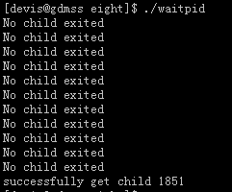
实验四 | waitpid代码示例
pid_t pid_child, pid_return;
pid_child =fork();
if(pid_child <0) printf("Error occured on forking.\n");
else if(pid_child ==0)
{ sleep(10);
  exit(0);}
do{ pid_return =waitpid(pid_child,
NULL, WNOHANG);
if(pid_return ==0){
printf("No child exited\n");
sleep(1);}}
while(pid_return ==0);
if(pid_return == pid_child)
  printf(“successfullyget child
  %d\n", pid_return);
else printf(“some error
occured\n");
运行结果
Notes:
strerror（头文件：string.h）
char *strerror(int errnum);
将errnum转换为对应的错误信息（字符串）
perror（头文件：stdio.h）
void perror(const char * msg);
在标准输出上，首先输出msg指向的字符串，然后是一个冒号和一个空格，接着输出当前errorno值对应的错误信息

Slide 13
实验四 | 进程控制实验内容
基于已经实现的实验二文件拷贝（mycp）以及实验三目录遍历（myls）的内容：
  改造myls程序作为父进程，其在遍历目录时，对非目录文件创建子进程运行mycp程序。
  mycp源文件路径是父进程myls遍历所获取的文件的路径名（通过命令行参数传递给子进程mycp），并将源文件拷贝到指定目录下（在/home目录下以自己的名字的汉语拼音创建一个目录）。
  父进程myls等待子进程mycp运行结束，回收其内核空间资源，直到父进程遍历完成。
Notes:
实验二、实验三中已经编写程序分别实现了支持文件拷贝的cp命令（mycp），以及遍历目录的ls命令（myls）
在本实验中对实验三中实现的myls程序进行改造，将myls作为父进程。父进程myls在遍历目录时，当找到非目录文件时，就创建子进程来运行mycp程序。源文件路径是父进程myls遍历所获取的文件的路径名（通过命令行参数传递给子进程mycp），将源文件拷贝到指定目录下（在/home目录下以自己的名字的汉语拼音创建一个目录）。父进程myls等待子进程mycp运行结束，回收其内核空间资源，然后继续遍历目录，当找到非目录文件时就创建子进程，循环往复，直到父进程遍历完成。

Slide 14
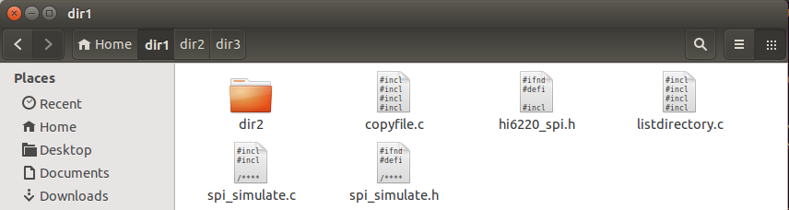
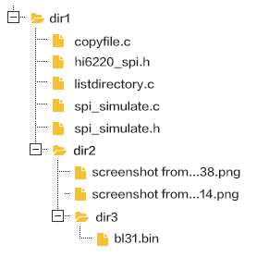
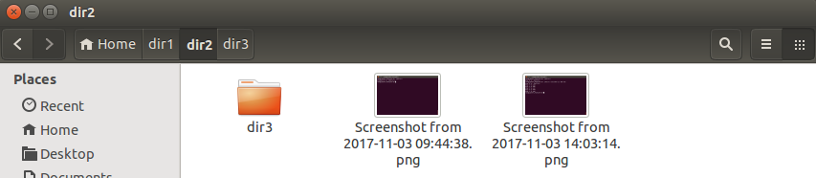
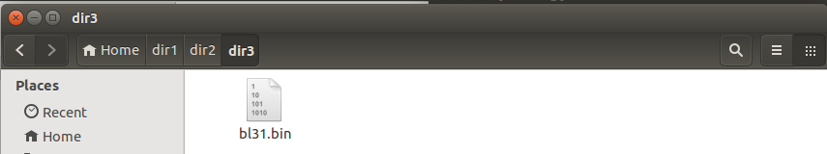
实验四 | 源文件目录结构
源目录结构如下所示：
Notes:
实验二、实验三中已经编写程序分别实现了支持文件拷贝的cp命令（mycp），以及遍历目录的ls命令（myls）
在本实验中对实验三中实现的myls程序进行改造，将myls作为父进程。父进程myls在遍历目录时，当找到非目录文件时，就创建子进程来运行mycp程序。源文件路径是父进程myls遍历所获取的文件的路径名（通过命令行参数传递给子进程mycp），将源文件拷贝到指定目录下（在/home目录下以自己的名字的汉语拼音创建一个目录）。父进程myls等待子进程mycp运行结束，回收其内核空间资源，然后继续遍历目录，当找到非目录文件时就创建子进程，循环往复，直到父进程遍历完成。

Slide 15
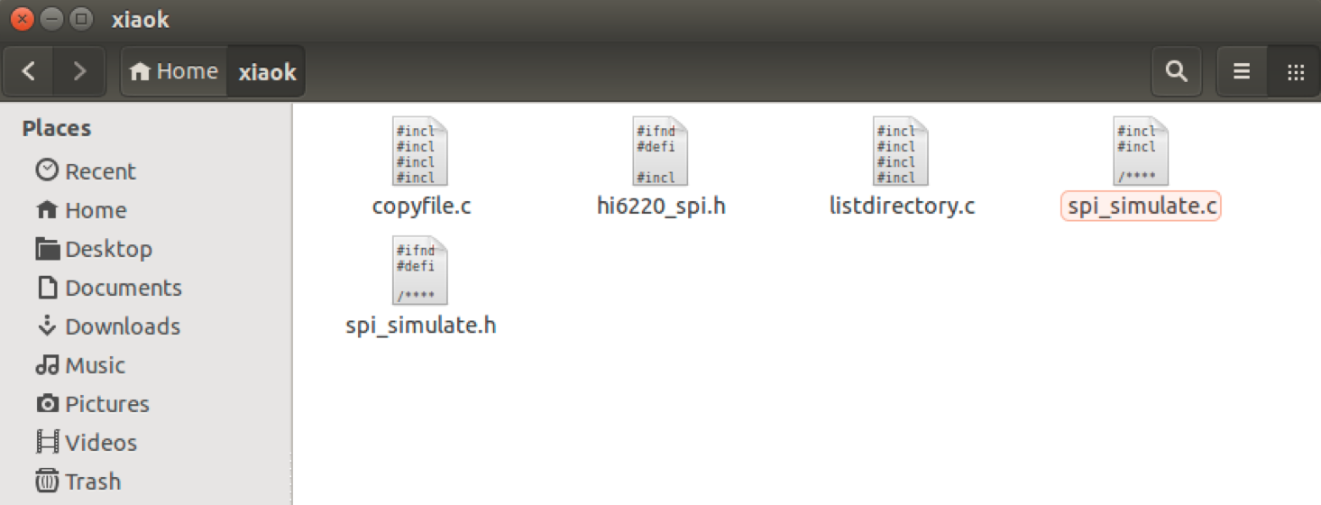
实验四 | 实现对非目录文件拷贝
Notes:
实验二、实验三中已经编写程序分别实现了支持文件拷贝的cp命令（mycp），以及遍历目录的ls命令（myls）
在本实验中对实验三中实现的myls程序进行改造，将myls作为父进程。父进程myls在遍历目录时，当找到非目录文件时，就创建子进程来运行mycp程序。源文件路径是父进程myls遍历所获取的文件的路径名（通过命令行参数传递给子进程mycp），将源文件拷贝到指定目录下（在/home目录下以自己的名字的汉语拼音创建一个目录）。父进程myls等待子进程mycp运行结束，回收其内核空间资源，然后继续遍历目录，当找到非目录文件时就创建子进程，循环往复，直到父进程遍历完成。

Slide 16

实验四 | 程序流程
进程控制实验开始
获取文件属性
是否为目录
T
打开目录
F
创建子进程
读取目录文件
子进程中执行实验三中mycp编译完成文件
是否到达目录文件结束
F
T
阻塞等待子进程运行终止
关闭目录结束程序

Slide 17
实验四 | 进程控制实验内容扩展
在实现基本功能实现的基础上，对程序功能进行扩展，以支持对目录的递归遍历并将所有目录及子目录中的文件拷贝到一个目录中
    如果没有命令行参数则通过getcwd获取当前工作目录
    如果包含一个命令行参数则通过该参数传递需要遍历的目录
    如果有超过一个命令行参数则出错
    拷贝文件及子目录下的文件
Notes:
实验二、实验三中已经编写程序分别实现了支持文件拷贝的cp命令（mycp），以及遍历目录的ls命令（myls）
在本实验中对实验三中实现的myls程序进行改造，将myls作为父进程。父进程myls在遍历目录时，当找到非目录文件时，就创建子进程来运行mycp程序。源文件路径是父进程myls遍历所获取的文件的路径名（通过命令行参数传递给子进程mycp），将源文件拷贝到指定目录下（在/home目录下以自己的名字的汉语拼音创建一个目录）。父进程myls等待子进程mycp运行结束，回收其内核空间资源，然后继续遍历目录，当找到非目录文件时就创建子进程，循环往复，直到父进程遍历完成。

Slide 18
实验四 | 源文件目录结构
源目录结构如下所示：
Notes:
实验二、实验三中已经编写程序分别实现了支持文件拷贝的cp命令（mycp），以及遍历目录的ls命令（myls）
在本实验中对实验三中实现的myls程序进行改造，将myls作为父进程。父进程myls在遍历目录时，当找到非目录文件时，就创建子进程来运行mycp程序。源文件路径是父进程myls遍历所获取的文件的路径名（通过命令行参数传递给子进程mycp），将源文件拷贝到指定目录下（在/home目录下以自己的名字的汉语拼音创建一个目录）。父进程myls等待子进程mycp运行结束，回收其内核空间资源，然后继续遍历目录，当找到非目录文件时就创建子进程，循环往复，直到父进程遍历完成。

Slide 19
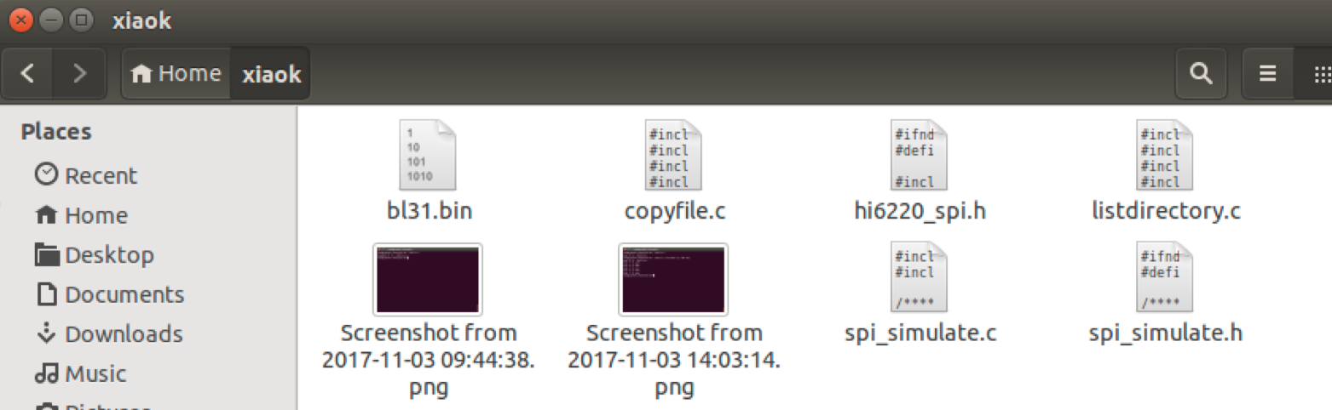
实验四 | 实现对非目录文件拷贝
Notes:
实验二、实验三中已经编写程序分别实现了支持文件拷贝的cp命令（mycp），以及遍历目录的ls命令（myls）
在本实验中对实验三中实现的myls程序进行改造，将myls作为父进程。父进程myls在遍历目录时，当找到非目录文件时，就创建子进程来运行mycp程序。源文件路径是父进程myls遍历所获取的文件的路径名（通过命令行参数传递给子进程mycp），将源文件拷贝到指定目录下（在/home目录下以自己的名字的汉语拼音创建一个目录）。父进程myls等待子进程mycp运行结束，回收其内核空间资源，然后继续遍历目录，当找到非目录文件时就创建子进程，循环往复，直到父进程遍历完成。

Slide 20

实验四 | 扩展内容程序流程
进程控制实验开始
获取文件属性
是否为目录
T
创建子进程
打开目录
F
创建子进程
子进程中执行本次实验编译完成文件
读取目录文件
子进程中执行实验三中mycp编译完成文件
是否到达目录文件结束
阻塞等待子进程运行终止
F
阻塞等待子进程运行终止
T
关闭目录并结束

Slide 21
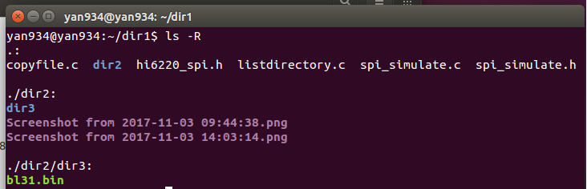
实验四 | 编程技巧 | 递归程序设计
  递归：
  若一个过程直接地或间接地调用自己, 则称这个过程是递归的过程
  将问题分解为同一个过程在不同层次上的多次执行
Notes:
实验二、实验三中已经编写程序分别实现了支持文件拷贝的cp命令（mycp），以及遍历目录的ls命令（myls）
在本实验中对实验三中实现的myls程序进行改造，将myls作为父进程。父进程myls在遍历目录时，当找到非目录文件时，就创建子进程来运行mycp程序。源文件路径是父进程myls遍历所获取的文件的路径名（通过命令行参数传递给子进程mycp），将源文件拷贝到指定目录下（在/home目录下以自己的名字的汉语拼音创建一个目录）。父进程myls等待子进程mycp运行结束，回收其内核空间资源，然后继续遍历目录，当找到非目录文件时就创建子进程，循环往复，直到父进程遍历完成。

Slide 22
感谢观看
主讲老师：杨珊

